Slide 1
Ploter kreślący

Slide 2
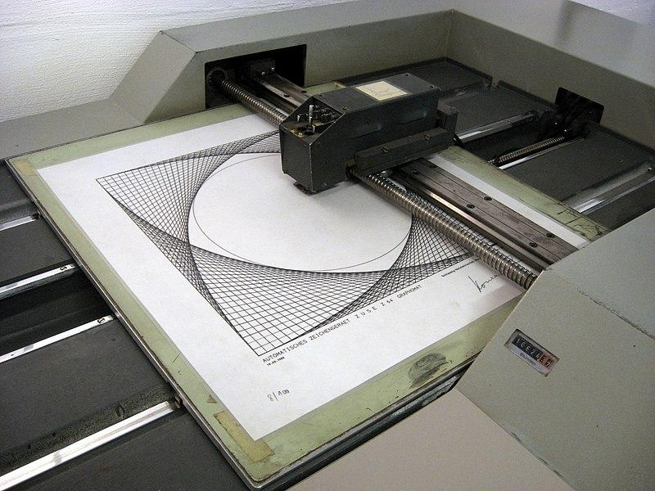
Przykładowy ploter
Ploter to urządzenie służące do pracy z płaskimi powierzchniami, nanoszące na nie różne informacje takie jak: obrazy, wzory wizualizacje itp.

Slide 3
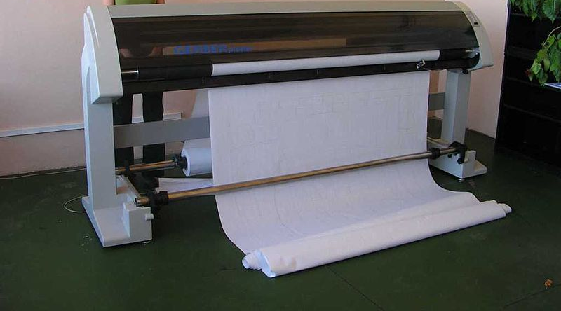
Ploter bębnowy

Slide 4
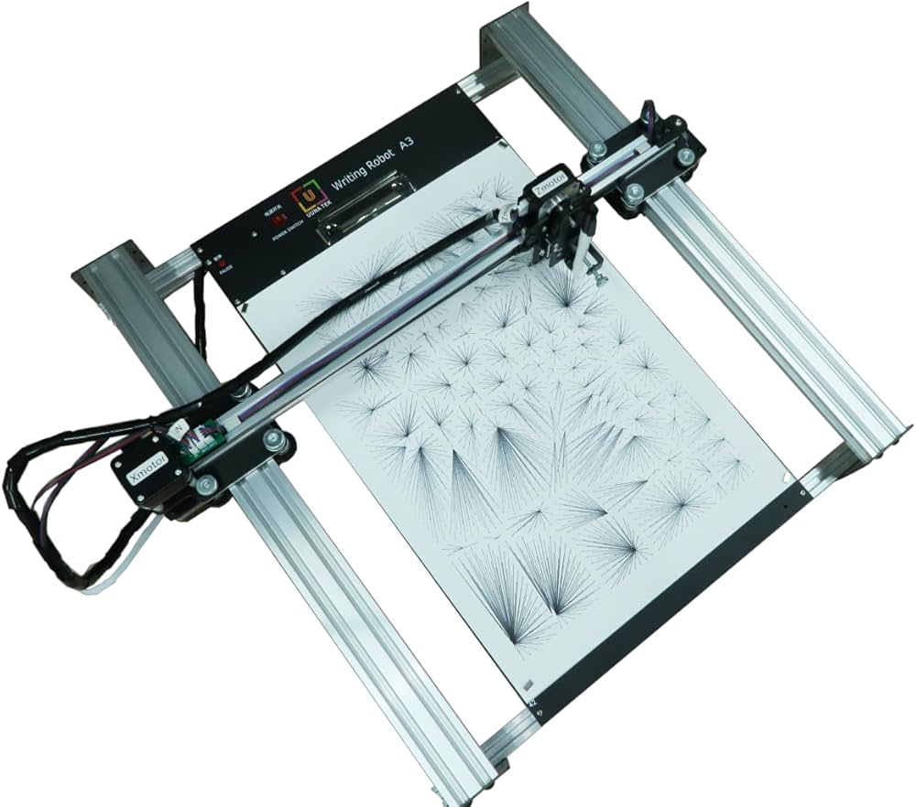
Ploter płaski

Slide 5
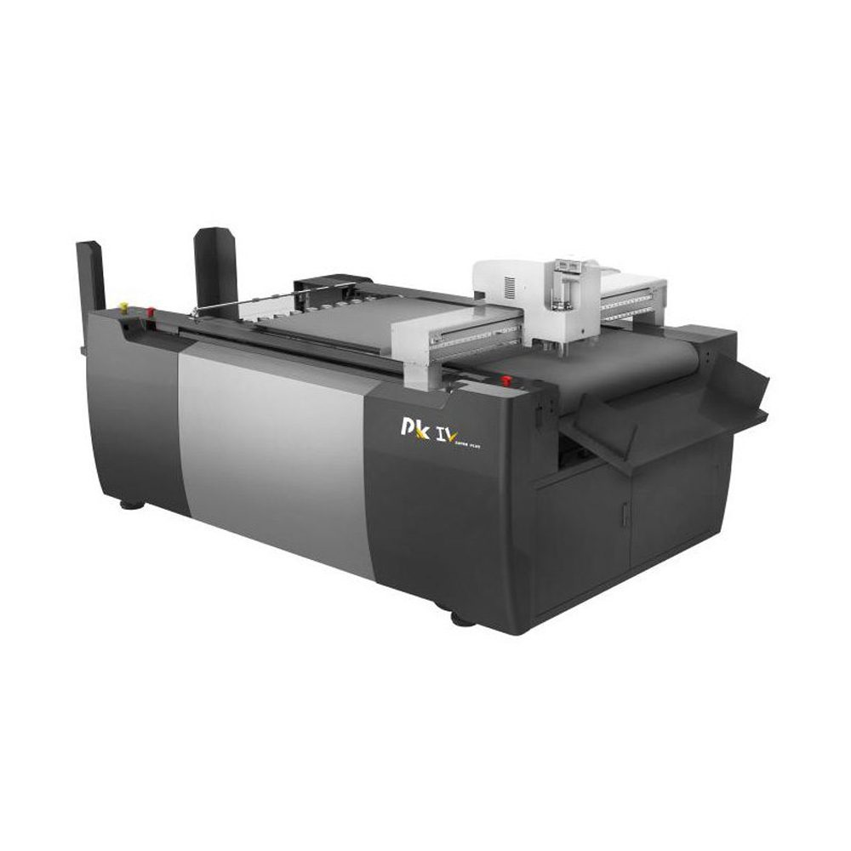
Ploter tnący

Slide 6
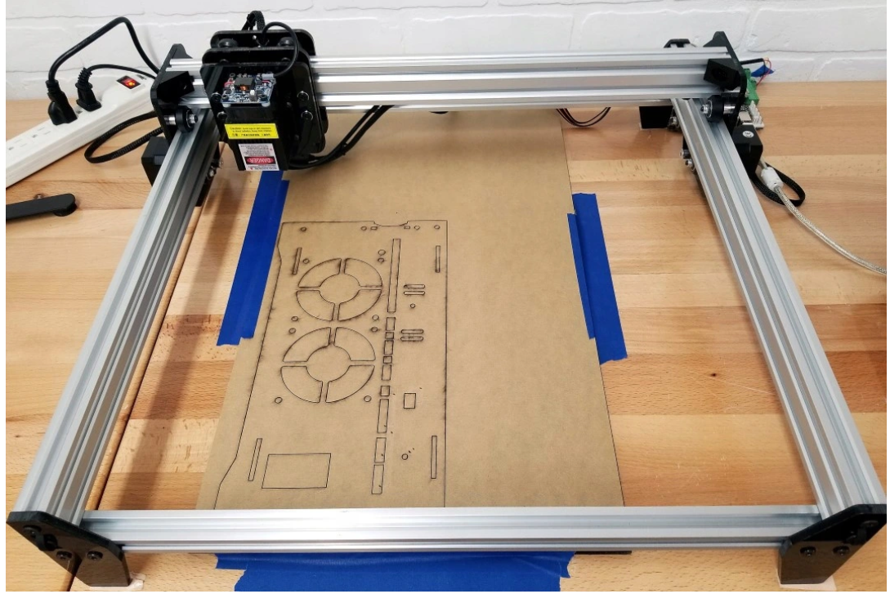
Ploter grawerujący

Slide 7
Podobne urządzenia funkcjonujące na rynku
Drukarka 3D;
Maszyna haftująca;
Robot SCARA;
Maszyna do cięcia wodą.
Urządzenia te podobnie jak w założeniu projektu ploter operują w co najmniej 3 stopniach swobody.

Slide 8
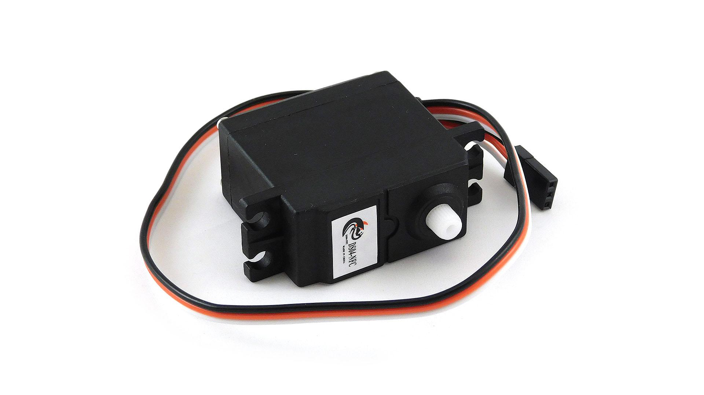
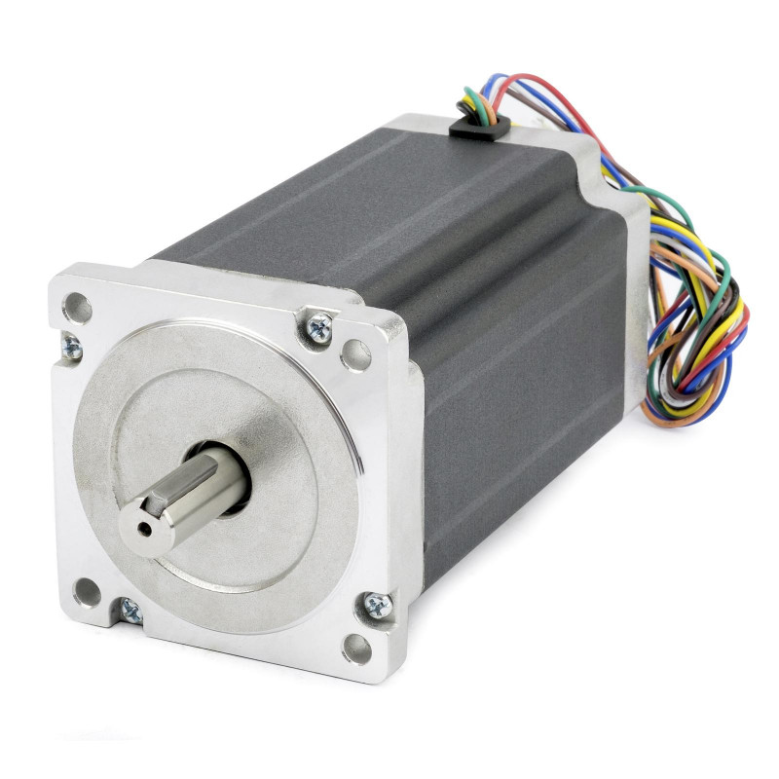
Stosowane mechanizmy pozycjonujące
Serwomechanizm - podnoszenie i opuszczanie narzędzia kreślącego;
Silnik krokowy - pozycjonowanie narzędzia w osiach X i Y.
Alternatywnie można zastosować silnik krokowy do pozycjonowania w osi Z.

Slide 9
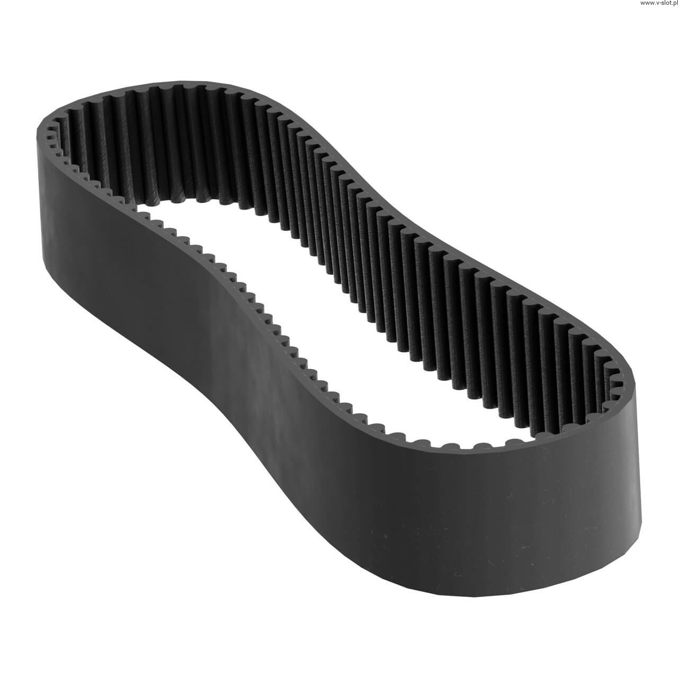
Przenoszenie napędu
Dla zapewnienia precyzyjnego przenoszenia głowicy rysującej jako przenoszenia napędu świetnym wyborem jest pasek zębaty.

Slide 10
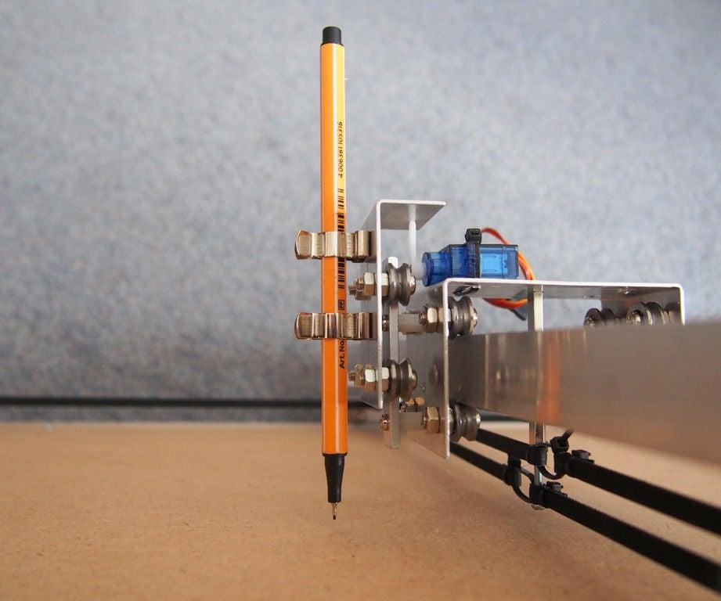
Głowica rysująca
Uchwyt pozwalający na wyposażenie plotera w dowolne narzędzie do kreślenia np. ołówek, cienkopis.

Slide 11
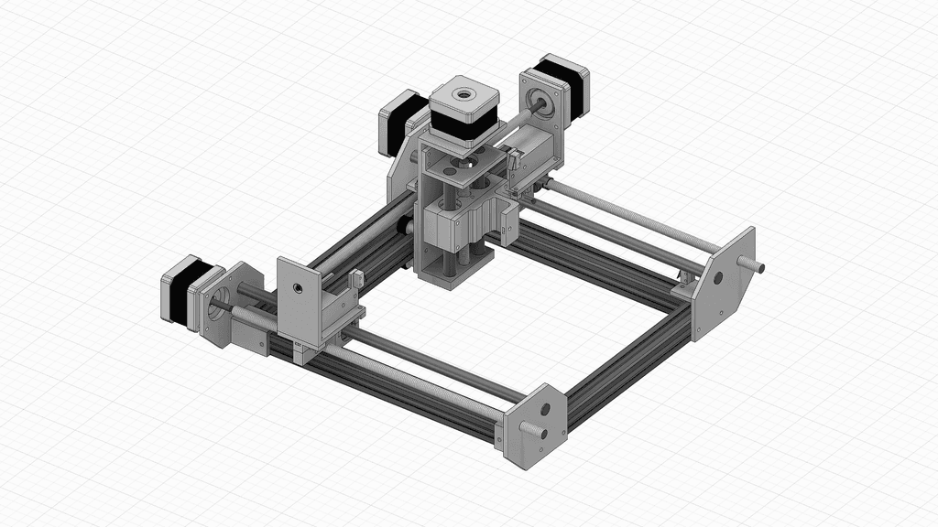
Budowa
Ploter ma być oparty na ramie, która pozwala na łatwe dostosowanie urządzenia do potrzebnego formatu rysunku.

Slide 12
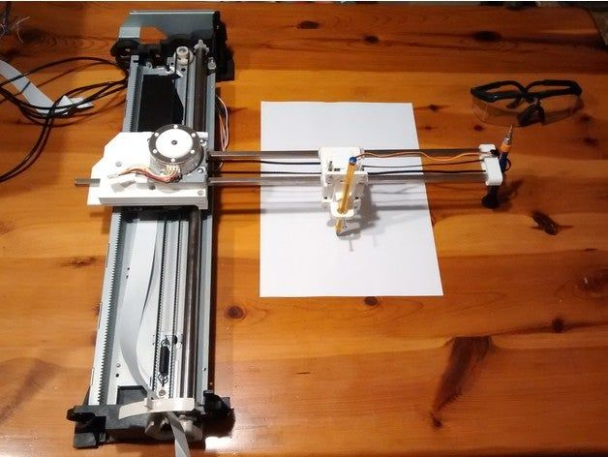
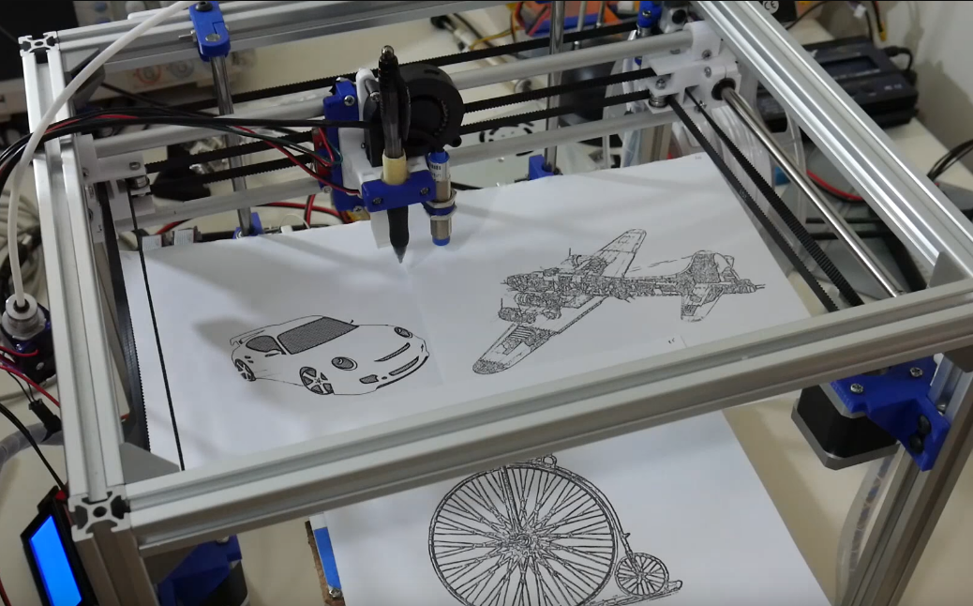
Docelowy projekt
Docelowy ploter ma łączyć cechy plotera grawerującego i plotera płaskiego. Konstrukcja oparta na ramie pozwala na stosowanie stosowanie różnych formatów rysunkowych. Użyte napędy zapewniają wysoką precyzje.

